Slide 1

Abuso de posição dominante
“o caso Semasa”
19/05/2016

Slide 2
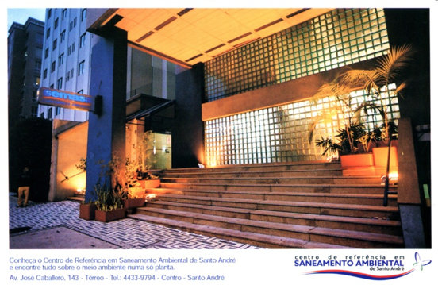

Perfil Institucional
Data da Criação: 03 de novembro de 1969
Serviços Prestados até 1996: abastecimento de água e coleta de esgoto
Certificação da Qualidade ISO 9001
Áreas Operacionais: 05 centros Guarará, Betânia, Gonzaga, Paraíso e sede do Departamento de Resíduos Sólidos
01 Unidade Administrativa
Número de Funcionários: 1.260

Slide 3
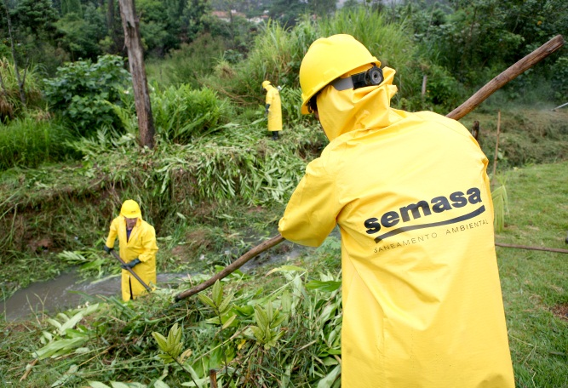
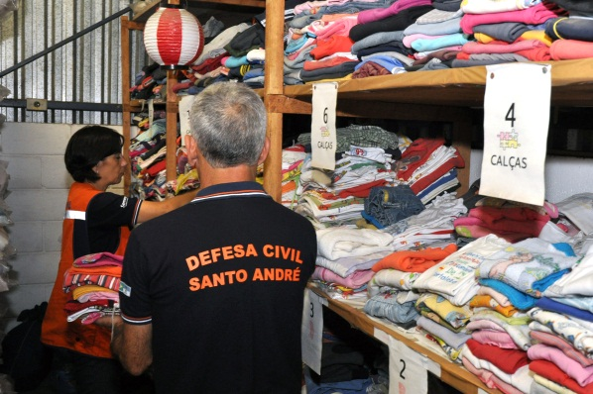
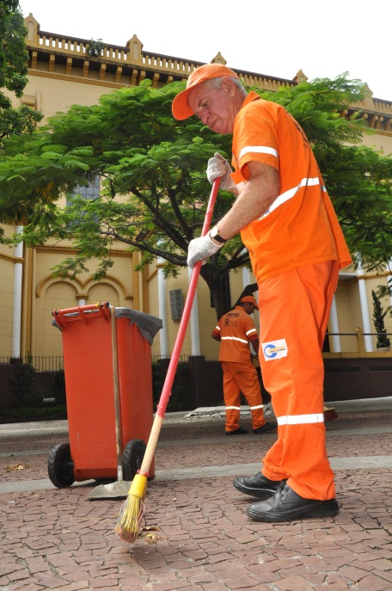

Incorporação de Novos Serviços
Drenagem: março de 1997
Gestão de Riscos Defesa Civil: janeiro de 2001
Gestão Ambiental : outubro de 1998
Gestão de Resíduos Sólidos: julho de 1999

Slide 4
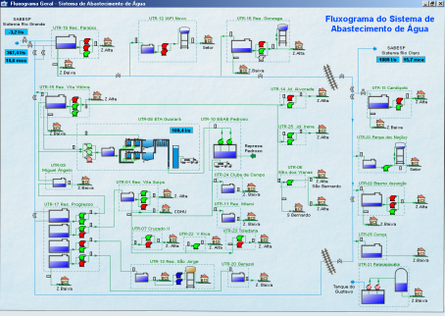
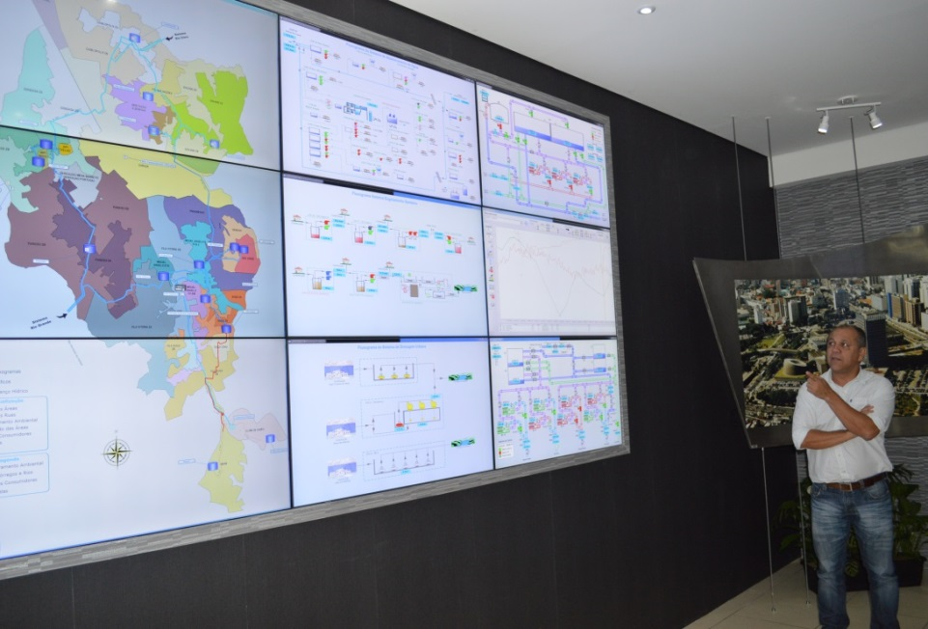
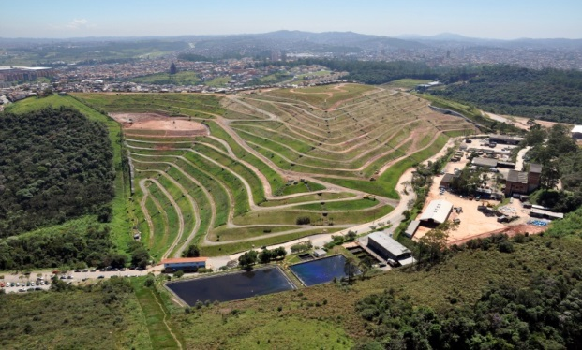
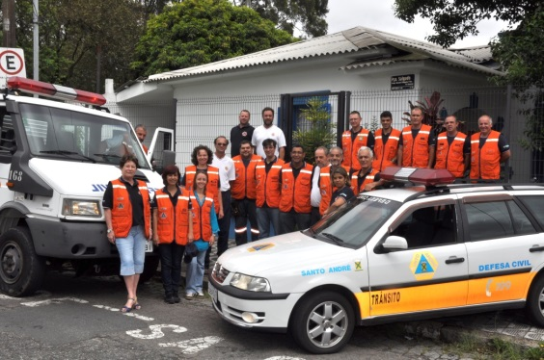
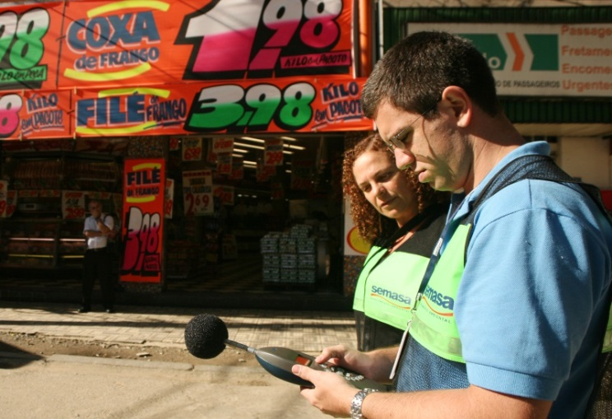
Principais Dados
Rede de água: 1.823 km - 100% da população com abastecimento
Rede de esgoto: 1.212 Km - 96% coleta e 40% de tratamento
22 Reservatórios de água com capacidade de 102.900 m³
Ligações de Água: 198.354 unid.
05 piscinões e 7 mini piscinões
Rede de drenagem: 398 Km
Licenciamento e fiscalização Ambiental
01 Aterro Sanitário Municipal
18 Estações de Coleta Seletiva
02 Cooperativas de Reciclagem
Prevenção de Riscos Ambientais
Atendimento Emergencial

Slide 5
Abuso de posição dominante
“o CADE e o SEMASA”
Conselho Administrativo de Defesa Econômico

Slide 6


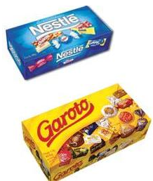
O que é o CADE ?
O Conselho Administrativo de Defesa Econômica - CADE
É uma autarquia federal, vinculada ao Ministério da Justiça,
Tem como missão zelar pela livre concorrência no mercado
Entidade responsável por investigar a matéria concorrencial
Fomentar e disseminar a cultura da livre concorrência
Exemplos casos recentes julgados no CADE :
Suspendeu a fusão entre Brahma e Antarctica - Ambev
  Mar/00 - A AmBev conseguiu a aprovação do CADE, porém foram impostas medidas para realização da fusão
Decisão que reprova compra da Garoto pela Nestlé
  Fev/2004 – Vetou a aquisição da brasileira Chocolates Garoto pela suíça Nestlé, determinou novos rumos no direito concorrencial brasileiro.

Slide 7


Histórico do Problema
Em 1969 – Lei de Criação do SEMASA
Em 1973 criação da - A Empresa resultou da fusão da Comasp e Sanesp
Na DÉCADA 70 - O Planasa, estruturou empresas estaduais com recursos do FGTS e financiamentos externos, provocando a desativação da maioria dos serviços municipais de água e esgotos.
O objetivo principal é dar escala a produção de água e tratamento de esgoto para oferecer serviços mais baratos.
Nos anos 70 - A Sabesp acumulou concessões para distribuição de água e prestação de serviços de saneamento básico, cuja titularidade é dos municípios. Esse aumento de escala não foi acompanhado de aumento da eficiência da empresa.
Em 1977 a SABESP atendia 191 municípios e passara a 295 em 1986.

Slide 8


Em 1994 a SABESP auge de crise financeira, apresenta prejuízo operacional, perda faturamento e municípios abandonando seu sistema.
Péssima prestação de serviço pela SABESP movimento dos Municípios para
retomada dos serviços.
Nos anos 90 - mesmo antes de vencer concessões , os municípios já anunciavam sua pouca disposição em renová-las, principalmente nos municípios, que tinham a escala suficiente para fazer os investimentos necessários e operar sistemas autônomos.
Em 1994 – criação da S e
Em 1994 – Conforme encarte da SABESP, a mesma constrói uma nova estratégia, envolvendo mercado externo e interno.
Em 1995 - o governo estadual incorporou a estratégia proposta, com metas e recuperação financeira da empresa.

Slide 9

Em 1995 – Início das operações da e
Em 1996, o Consórcio Intermunicipal do ABC inicia o questionamento do valor alto da Tarifa de água no atacado.
Em 1998 – Os Municípios do ABC pagam o preço acordado da água no Atacado.
EM 1998 - o novo modelo de gestão já proporcionava à Sabesp contabilizar lucro líquido. Porém o estudo mostra que o aumento na lucratividade da empresa não vem do aumento da sua eficiência, mas única e exclusivamente do aumento do faturamento, consequência direta do tarifaço.

Slide 10
Francisco Morato
Santa Isabel
Franco da Rocha
Mairiporã
Cajamar
Pirapora do Bom Jesus
Caieiras
Arujá
Santana de Parnaíba
Guarulhos
Guararema
Itaquaquecetuba
Barueri
OSASCO
Poá
Itapevi
Carapicuiba
Ferraz
Mogi
Vargem Grande Paulista
SÃO PAULO
Salesópolis
Taboão da Serra
SCS
Suzano
Biritiba - Mirim
Embu
Mauá
Diadema
SA
Cotia
Itapecerica da Serra
RP
RGS
SBC
Juquitiba
Embu Guaçu
Municípios operados SABESP
Municípios c/ Serviço Municipal
Em 1999 – Osasco entrega os serviços a SABESP em troca do abatimento da dívida.
  A Sabesp tem compromisso de expandir, no prazo de 5 anos:
  Rede de água para 100% da população
  Rede de esgotos de 50%, para 85% da população

Slide 11
Em 2002 - a SABESP iniciou as operações na Bolsa de Valores, Mercadorias e Futuros - BM&FBOVESPA, e suas ações passaram a ser negociadas na Bolsa de Valores de Nova Iorque, a New York Stock Exchange – NYSE.
Em 2003 - O município de São Bernardo do Campo entrega os serviços para a SABESP. Um arranjo negocial muito parecido com de Osasco
Francisco Morato
Santa Isabel
Franco da Rocha
Mairiporã
Cajamar
Pirapora do Bom Jesus
Caieiras
Arujá
Santana de Parnaíba
Guarulhos
Guararema
Itaquaquecetuba
Barueri
Poá
Itapevi
OSASCO
SÃO PAULO
Carapicuiba
Ferraz
Mogi
Vargem Grande Paulista
Taboão da Serra
Salesópolis
SCS
Suzano
Biritiba - Mirim
Embu
Mauá
Cotia
Itapecerica da Serra
Diadema
SA
RP
RGS
Juquitiba
Embu Guaçu
SBC
Municípios operados SABESP
Municípios c/ Serviço Municipal

Slide 12

Em 2007 – Criação da - Agência Reguladora do Estado de SP
Em 2013 – Município de Diadema entrega os serviços para a Sabesp.
  Negociação igual ao de Osasco e SBC
Francisco Morato
Santa Isabel
Franco da Rocha
Mairiporã
Cajamar
Pirapora do Bom Jesus
Caieiras
Arujá
Santana de Parnaíba
Guarulhos
Guararema
Itaquaquecetuba
Barueri
OSASCO
Poá
Itapevi
Carapicuiba
Ferraz
Mogi
Vargem Grande Paulista
SÃO PAULO
Salesopolis
Taboão da Serra
SBC
Biritiba - Mirim
SCS
Suzano
Embu
Mauá
Diadema
SA
Cotia
Itapecerica da Serra
RP
RGS
Juquitiba
Embu Guaçu
Municípios operados SABESP
Municípios c/ Serviço Municipal

Slide 13
Francisco Morato
Santa Isabel
Mairiporã
Santa Isabel
Franco da Rocha
Guarulhos
Cajamar
Pirapora do Bom Jesus
Caieiras
MOGI
Arujá
Santana de Parnaíba
Guarulhos
Guararema
Itaquaquecetuba
Barueri
OSASCO
Poá
OSASCO
SÃO PAULO
Mogi
Itapevi
Carapicuiba
SÃO PAULO
Ferraz
Vargem Grande Paulista
Salesópolis
Taboão da Serra
SCS
Suzano
Biritiba - Mirim
SCS
Embu
Mauá
SA
Mauá
Diadema
SA
Cotia
Diadema
RP
Itapecerica da Serra
RGS
SBC
Juquitiba
Embu Guaçu
Municípios operados SABESP
Municípios c/ Serviço Municipal
Em 2016 – 4 de janeiro de 2016, a Sabesp assume a prestação dos serviços de saneamento em Santa Isabel

Slide 14
Linha de Estudo

Slide 15
FATO
Com o PLANASA o serviço de abastecimento de água funciona em regime de monopólio natural.
A SABESP é a única companhia capaz de prover o volume de água requerido pelos serviços autônomos na região metropolitana de SP.
A SABESP não enfrenta dificuldade em obter outorgas.
O Município de Santo André foi outorgado em 1997.
A SABESP solicitou ao DNAEE e Judicialmente a suspensão de outorga de
Santo André em 1997.
A SABESP maximiza os custos de água no atacado inviabilizando os serviços municipais.
Os relatórios enviados aos acionista da SABESP demonstram os municípios de Diadema, Santo André, Mauá e Guarulhos como mercado futuro para a SABESP. Mesmo antes de acontecimentos e fatos de negociações.

Slide 16
Para demonstrar essa conduta foram elaborados os seguintes estudos :
Estudo I : “Tipificação das Condutas da Sabesp, Discussão de Doutrinas, Precedentes, Escusas Absolutórias e Padrões de Prova Aplicáveis”;
  Parecer I : “Adequação dos Dados para Estimativa de Custos e para a Realização do Teste de As Efficient Competitor”;
  Parecer II : “Teste de Estrangulamento de Margens e Estimativa das Tarifas de Equilíbrio”;
  Autor : Dr. Ivan César Ribeiro
Estudo II : “Prestação de Serviços para Estudo Regulatório”.
  Autor : Dr. Rui Marques

Slide 17
Estudo I
Tipificação das Condutas da Sabesp

Slide 18
A conduta da SABESP de preços abusivos da SABESP no mercado de atacado de água com o propósito específico de inviabilizar financeiramente os concorrentes é uma estratégia definida pela doutrina como “margin squeeze”.
Além da prática de “margin squeeze” observa-se a conduta de práticas pouco transparentes de precificação.
“A Sabesp diz que o valor de sua tarifa paga os custos efetivos da
companhia com a captação da água bruta, tratamento e envio da
água vendida por atacado. Porém, sempre se recusou a abrir
qualquer planilha mostrando a 'justeza' de tais contas. A água bruta
da Sabesp vale, portanto, quanto a Sabesp diz que vale”

Slide 19
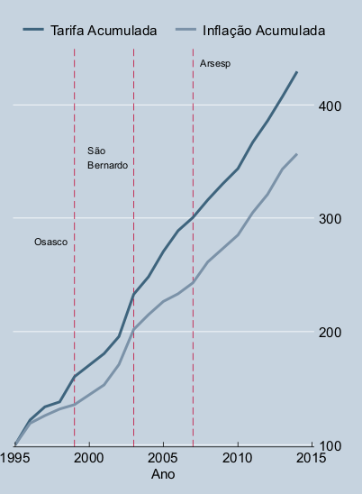
O Gráfico mostra a evolução das tarifas em todo o período.
Em 1999 - assunção de Osasco
Nota-se o descolamento entre a tarifa e inflação
Em 2003 – assunção de São Bernardo
Em 2007 - criação da Arsesp
A estratégia de margin squeeze continua a produzir efeitos, na forma de retomadas e da geração de alegadas dívidas bilionárias.
Em 2014 - assunção de Diadema – Saned

Slide 20
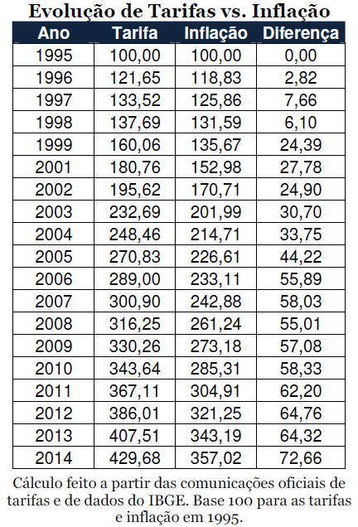
EM 1996 a SABESP inicia aumentos acima da inflação sufocando financeiramente os serviços através da cobrança de preços abusivos.
EM 1999 os aumentos acima da inflação ganham um fôlego extra com o tarifaço de 1999. A tarifa nesse patamar é suficiente para inviabilizar a operação dos serviços.
Em 2003 após passar de 30% e chegar a quase 35% em 2004, a estratégia faz sua segunda vítima, o município SBC.
Em 2006 a diferença entre tarifa e inflação passa dos 50%, e em 2007 chega quase a 60%.

Slide 21
Parecer I
Teste de Adequação dos Dados Contábeis

Slide 22
Teste de Adequação dos Dados Contábeis
Parecer I
O parecer mostra a necessidade de acesso aos dados operacionais para que se obtenham estimativas precisas das funções de custo da Sabesp.
Embora a falta de acesso aos dados não seja empecilho para a comprovação da conduta de estrangulamento de margens da companhia - Teste de Estrangulamento de Margens e Estimativa das Tarifas de Equilíbrio, tal resultado somente foi alcançado dado o comportamento extremo da monopolista.

Slide 23
Parecer II
Teste de Estrangulamento de Margens

Slide 24
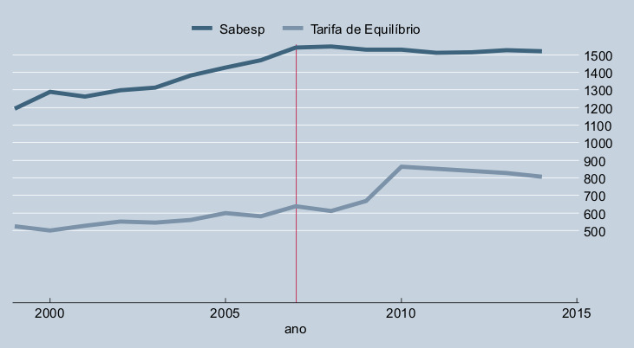
Teste de Estrangulamento de Margens
Parecer II
Tarifa de Equilíbrio vs. Tarifa Sabesp
Máximo R$ 862,11/1.000m3
Média R$ 653,72/1.000m3.
Mínimo R$ 490,61/1.000m3.
Mostra-se ainda que a tarifa de equilíbrio, que permitiria à monopolista manter seu custo de capital, seria no valor médio da tarifa de equilíbrio em R$ 653,72/1.000m3.
Se a Sabesp arcasse com os mesmo custos que impõe aos serviços autônomos, teria acumulado prejuízos entre R$ 58,86 e R$ 80,43 bilhões no período entre 1999 e 2014

Slide 25
Estudo II
Relatório de Evidenciação e Parecer

Slide 26
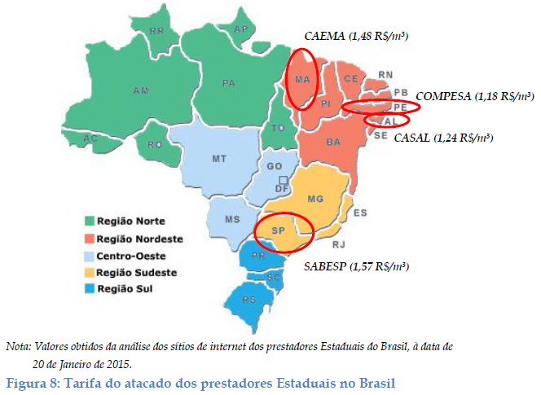
MODELO REGULATÓRIO E TARIFÁRIO DA SABESP
- Perdas – adotado perdas no atacado a mesma do varejo
- P0
- OPEX – eficiência em energia elétrica , produtividade pessoal
FORMULAÇÃO DO PROBLEMA: HIPÓTESES DE INFRACÃO DE ORDEM ECONÔMICA

Slide 27
Casos Internacionais

Slide 28
Queensland Wire vs.Broken Hill Proprietary - ( Austrália )
Queensland Wire – fabricante de cerca
Broken Hill Proprietary Company (BHP) – líder de mercado cerca Rural ( 97%) e fornecedora de aço”Y-bar”
Aço “Y-bar” – utilizado para fabricar cerca Rural chamada “star picket posts”
A Queensland fez uma reclamação à Corte alegando que a BHP havia se recusado a vender aço “Y-bar”
Essa negativa de venda, a não ser sob preços muito altos, só poderia ter o propósito de impedir que a Queensland também vendesse cercas “star picket posts”.
A Corte observou que a BHP já tinha exportado o aço Y-bar em outras situações .
A QUESTÃO : Para a Suprema Corte, a questão relevante era saber se a BHP deixara de fornecer a aço “Y-bar” para a Queensland por causa de sua posição dominante.
A RESPOSTA: BHP não vendeu aço “ Y-Bar” para a Queensland por causa de sua posição dominante no mercado de aço.
E ela usara essa posição dominante para impedir que a Queensland entrasse no mercado de cercas “star picket posts”.

Slide 29
Nos dois casos trata-se do fornecimento de um insumo.
1º - O insumo (Y-bar) é matéria prima para a fabricação de um produto (star picked post).
2º - O insumo (água) é necessário para a prestação de um serviço (fornecimento de água).
A BHP tinha o monopólio do mercado de cerca “star picked post” e estava usando sua posição no mercado a montante para manter esse monopólio.
A Sabesp tem o monopólio do mercado a montante e, argumenta-se, estaria usando esse poder para retirar as concessionárias municipais do mercado a jusante, com o fim último de tomar seu lugar.
Sufocando tais empresas financeiramente e obtendo posteriormente a concessão dos municípios.
Não fosse a posição dominante que a Sabesp ocupa, talvez ela não pudesse vender água para estes municípios conforme os preços que tem praticado.
A jurisprudência do caso Queensland é, portanto, a princípio aplicável ao caso e favorável aos municípios.

Slide 30
A conduta da Sabesp não se resume a mera prática de preços abusivos ou aumento arbitrário de lucros.
O objetivo primeiro da cobrança de preços excessivos é provocar a inviabilidade financeira das operadoras de saneamento autônomas, tomando para si as concessões em troca das dívidas artificialmente geradas.

Slide 31
Enquadramento na Lei

Slide 32
A prática dos ilícitos se estende pelo período de vigência das Leis :
Lei nº 8.137/90 (crimes contra a ordem tributária, econômica e contra as relações de consumo, revogada em parte)
Lei nº 8.884/94 (a chamada lei do CADE, revogada na maioria de seus dispositivos)
Lei nº 12.529/11 (a nova lei do CADE).

Slide 33

Fases do

Slide 34
A.1 Procedimento Preparatório
O procedimento preparatório de inquérito administrativo
Objetivo apenas verificar se a questão é matéria de competência do CADE
Prazo : 30 dias mais 30 dias
O protocola em 11/11/2015 a denúncia com a SABESP
CADE envia ofícios para 05 (cinco) municípios sobre a conduta da SABESP e a agência Reguladora:
  Mauá
  Mauá – PPP
  Guarulhos
  São Caetano do Sul
  Mogi da Cruzes
  Arsesp

Slide 35
A.2 Inquérito Administrativo
O inquérito administrativo é instaurado quando há indícios da infração a ordem econômica.
A investigação pode resultar na imposição de sanções administrativas por infração à ordem econômica.
Caso não for constatada infração ocorre arquivamento do inquérito.
Prazo em até 180 dias, prorrogáveis por mais 60 dias
Em 07/03/2016 – O CADE instaurou o inquérito administrativo contra a SABESP

Slide 36
Obrigado
Sebastião Vaz Júnior
neyvaz@semasa.sp.gov.br

